Slide 1


Slide 2

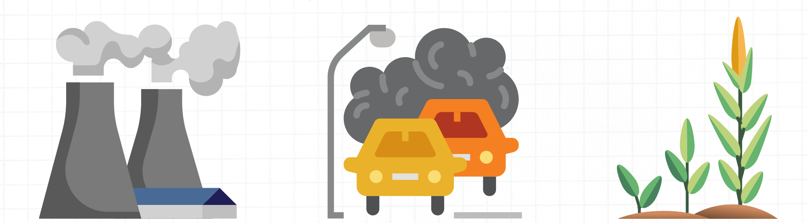
ŹRÓDŁA EMISJI GAZÓW CIEPLARNIANYCH
PRODUKCJA ENERGII
Z PALIW KOPALNYCH
TRANSPORT
ROLNICTWO

Slide 3
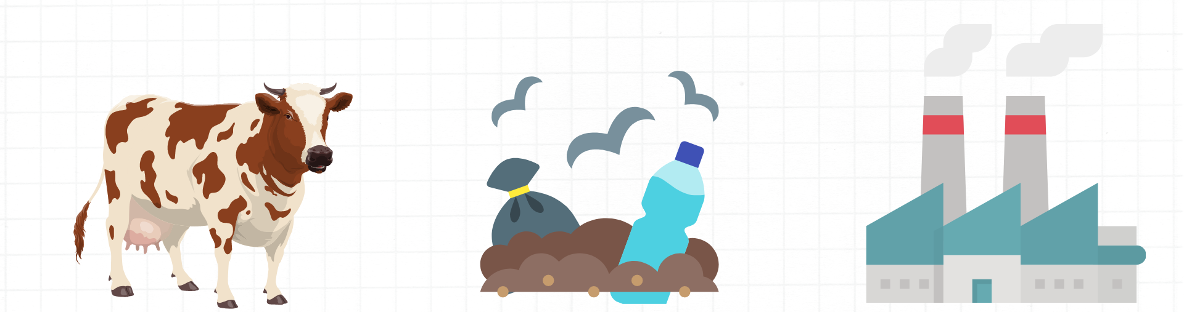
ŹRÓDŁA EMISJI GAZÓW CIEPLARNIANYCH
NIEWŁAŚCIWA GOSPODARKA ODPADAMI
CHÓW ZWIERZĄT
PRZEMYSŁ

Slide 4


Slide 5

SKUTKI ZMIAN
KLIMATU

Slide 6
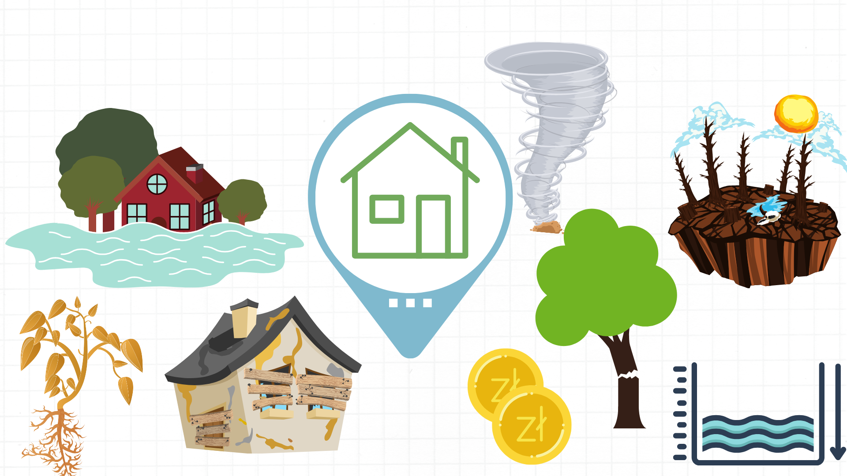
SKUTKI ZMIAN
KLIMATU

Slide 7
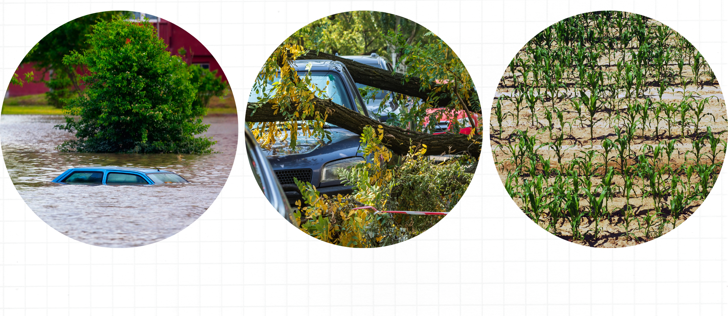
SKUTKI ZMIAN
KLIMATU
fot. Depositphotos

Slide 8

SKUTKI ZMIAN
KLIMATU

Slide 9
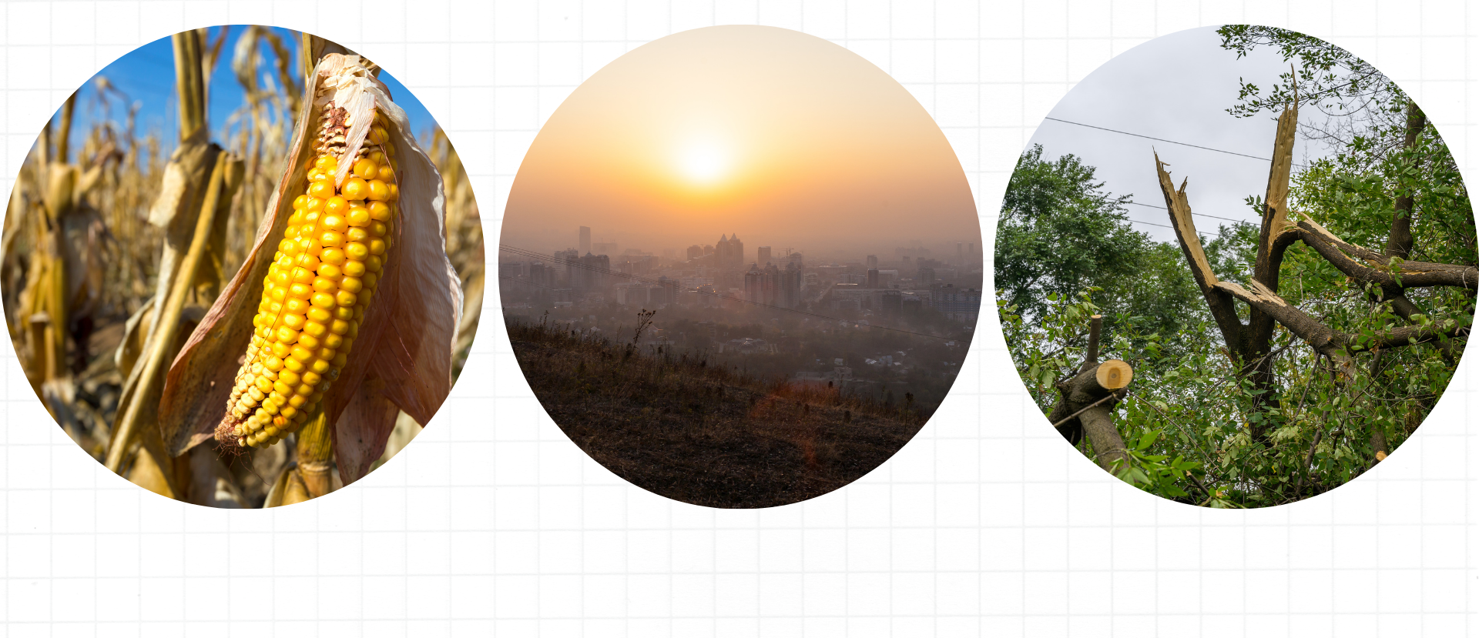
SKUTKI ZMIAN
KLIMATU
fot. Depositphotos

Slide 10

SKUTKI ZMIAN
KLIMATU

Slide 11

SKUTKI ZMIAN
KLIMATU
fot. Depositphotos

Slide 12
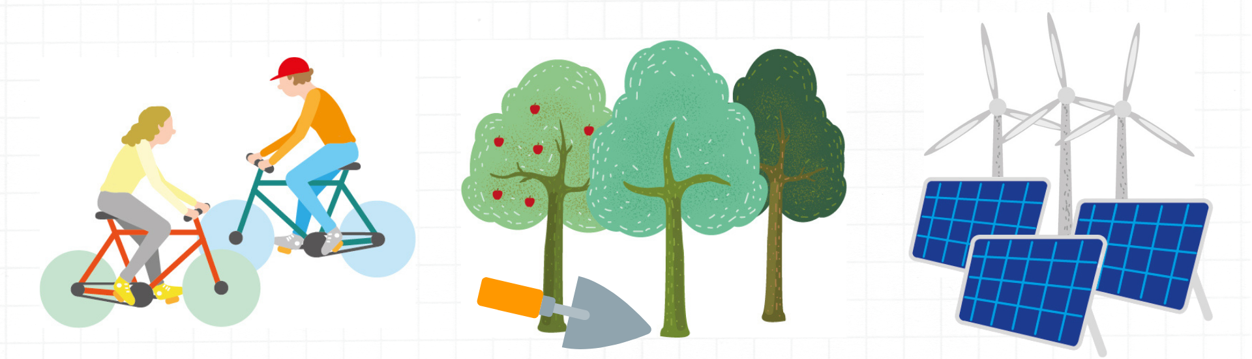
JAK MOŻEMY POMÓC KLIMATOWI?
EKOTRANSPORT
ODNAWIALNE ŹRÓDŁA ENERGII
SADZENIE DRZEW

Slide 13

JAK MOŻEMY POMÓC KLIMATOWI?
SEGREGOWANIE ODPADÓW
OSZCZĘDZANIE ENERGII
EDUKACJA EKOLOGICZNA

Slide 14

JAK MOŻEMY POMÓC KLIMATOWI?
NIEMARNOWANIE ŻYWNOŚCI
OSZCZĘDZANIE WODY

Slide 15
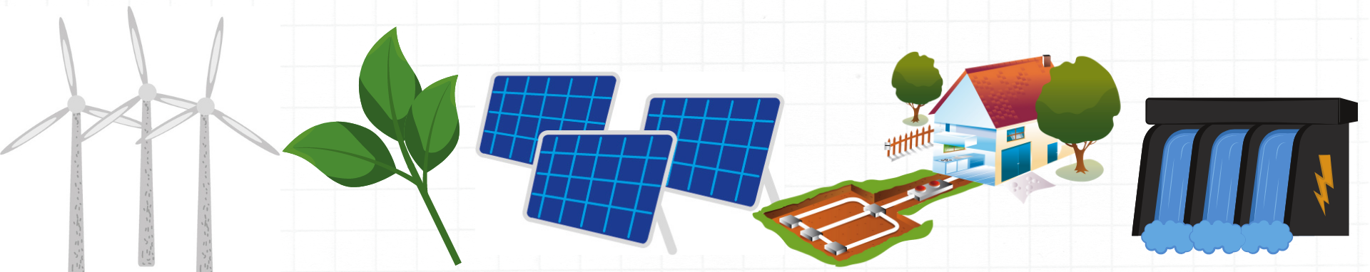
ODNAWIALNE
ŹRÓDŁA ENERGII
ENERGIA WIATROWA
ENERGIA WYTWARZANA
Z BIOMASY
ENERGIA SŁONECZNA
ENERGIA
GEOTERMALNA
ENERGIA WODNA

Slide 16
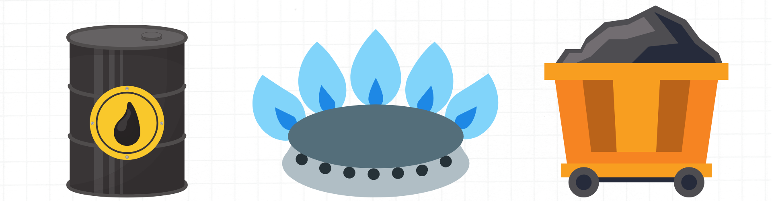
NIEODNAWIALNE
ŹRÓDŁA ENERGII
ROPA NAFTOWA
GAZ ZIEMNY
WĘGIEL KAMIENNY I BRUNATNY
PALIWA KOPALNE

Slide 17
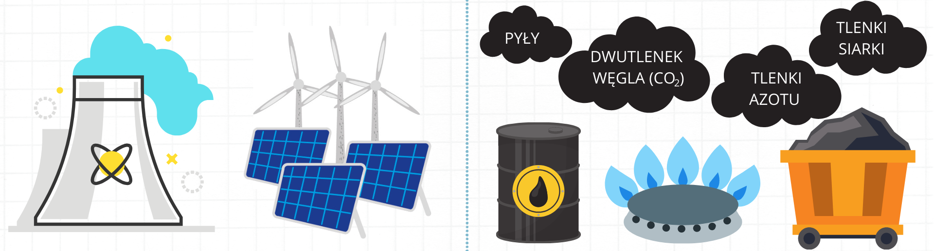
ŹRÓDŁA ENERGII
ŹRÓDŁA ENERGII PRZYJAZNE DLA ŚRODOWISKA
ŹRÓDŁA ENERGII SZKODZĄCE ŚRODOWISKU
NIEODNAWIALNE ŹRÓDŁA ENERGII

Slide 18


